Slide 1

O päť minút Java 12
@RoboNovotny
Bezadis, 21. apríl 2019

Slide 2
Prečo Java?
top 3 najpopulárnejší jazyk
je všade
bola tu a bude tu navždy*

Slide 3
Kde sme teraz?
júl 2011: 7 („ drobnosti“)
marec 2014: 8 („lambady“)
september 2017: 9 („moduly“)
marec 2018: 10 („var“)
september 2018: 11 („performance“)
marec 2019: 12 (“more performance“)

Slide 4
OpenJDK
úplne open source!

Slide 5
Komercia
mnoho opatrovníkov

Slide 6
Redbull(tm) s vodkou(tm)
každých 6 mesiacov nová verzia!

Slide 7
Pre konzervatívcov
Každé 3 roky LTS

Slide 8
„Nepoužiješ Oracle JDK, lebo bezplatná už nie je*!“

Slide 9
Dvanástoro džiav
OracleJDK OpenJDK by Oracle
AdoptOpenJDK AdoptOpenJDK/OpenJ9
Red Hat OpenJDK
Azul Zulu
Amazon Coretto

Slide 10
„Všetky džavy sú si rovné*!“

Slide 11
Licencovanie
Oracle JDK oracle.com
bezplatná pre osobné použitie
zakázané nasadzovať do produkcie!
OpenJDK by Oracle jdk.java.net
bezplatné a slobodné,
kým nevyjde ďalšia verzia!

Slide 12
Licencovanie
AdoptOpenJDK adoptopenjdk.net
bezplatná pre osobné použitie
dlhodobo podporovaná
podporovaná IBM i RedHat
s príchuťou IBM OpenJ9 JVM

Slide 13
Licencovanie
Azul Zulu azul.com/downloads/zulu
bezplatná pre osobné použitie
podporované na Azure
sľúbená podpora pre nonLTS

Slide 14
Licencovanie
Amazon Coretto amazon.com
bezplatná pre osobné použitie
podporované na AWS

Slide 15
„Ale ja nechcem ísť preč z Javy 8!“

Slide 16
Pre dinosaurusov
Java 8 je po záruke!

Slide 17
Rada zo zákopov
„Migrujte Java 8->Java 11“

Slide 18
Migračné Himaláje
Java 10
Java 9
Java 11
Java 8

Slide 19
Milión vylepšení
Tri roky vývoja priniesli dramatické zmeny!

Slide 20
[9] Java REPL
jshell

Slide 21
[11] Džavaškript
#!/usr/bin/java --source 11
public class Hello {
public static void main(String[] args) {
System.out.println("Hello World");
}
}

Slide 22
[11] Džavaškript
whitehall>./Hello.sh

Slide 23
[10] Local variable type inference
var

Slide 24
[10] Local variable type inference
Path path = Path.of("/etc/passwd");
var path = Path.of("/etc/passwd");

Slide 25
[10] Local variable type inference
for (Entry<String, Object> entry : map.entrySet())
for (var entry : map.entrySet())

Slide 26
[10] Local variable type inference
len pre lokálne premenné!
len pri priradení
dátový typ musí byť zrejmý a jednoznačný
var nie je kľúčové slovo

Slide 27
[9,10] Kolekcie 21. storočia
metódy of() a copyOf() pre kolekcie
výsledok je nemodifikovateľná kolekcia

Slide 28
[11] Milión malých API
String
isBlank(): je prázdny?
lines(): stream riadkov
repeat(int): aaaaaaa
regex.Pattern:
asMatchPredicate(): predikát pre streamy

Slide 29
[11] Milión malých API
java.nio.file.Files
readString(Path): String
writeString(Path, CharSequence, Charset)
Collection:
toArray(Integer[]::new)

Slide 30
[11] Milión malých API
Optional
isEmpty(): Boolean
stream(): 0/1-prvkový prúd
or(Supplier): alternatívna hodnota
Predicate:
not(Predicate): negácia

Slide 31
[11] Milión malých API
Thread: destroy() a stop(Throwable)
DefaultListModel a DefaultComboBoxModel
addAll(Collection)

Slide 32
Nájdi riadky nezačínajúce mrežou
Pattern regex = Pattern.compile("^#"); var path = Path.of("/etc/passwd"); Files.readString(path) .lines() .filter(not(regex.asPredicate())) .forEach(System.out::println);

Slide 33
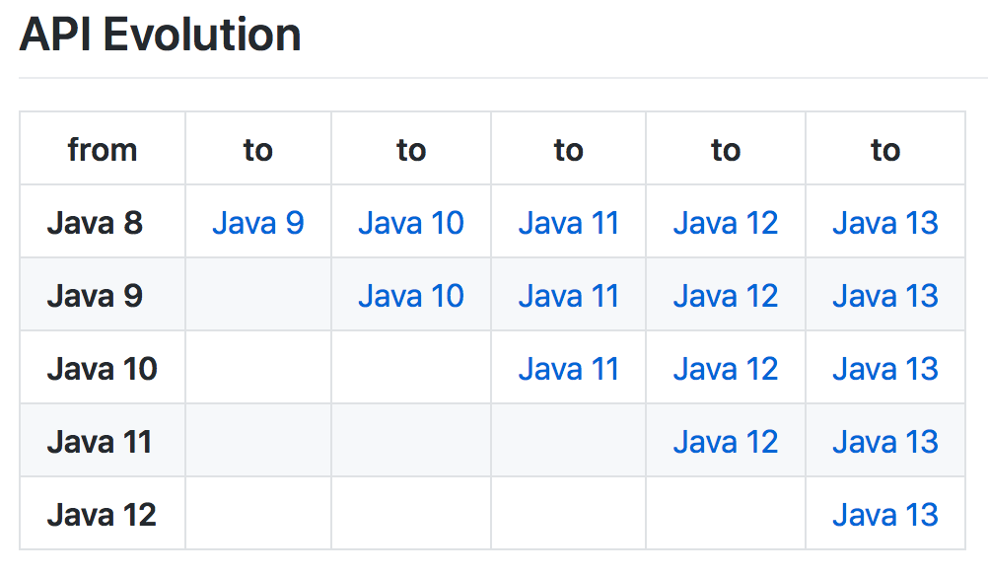
Rozdiely medzi API
https://github.com/marchof/java-almanac/

Slide 34
switch expressions [12]
int result = switch (s) {
case "Foo": break 1;
case "Bar": break 2;
default: break 0;
};

Slide 35
switch expressions [12]
int result = switch (s) {
case "Foo” -> 1;
case "Bar” -> 2;
default: -> 0;
};

Slide 36
[9,11] HTTP Klient
HttpClient client = HttpClient.newBuilder().build();
URI uri = URI.create("http://www.google.com/") HttpRequest request = HttpRequest.newBuilder(uri) .GET() .build(); HttpResponse<String> response
= client.send(request, BodyHandlers.ofString());
System.out.println(response.body());

Slide 37
[9] Vylepšený try-with-resources
Scanner scanner = getScanner();
try(scanner) {
...
}

Slide 38
[9] Privátne metódy v interface
pre lepšiu organizáciu kódu v default metódach interface

Slide 39
[9] ProcessHandle
informácie o bežiacom procese
PID, riadok, doba behu
možnosť Future pre výsledok
možnosť získať z ProcessBuilder-a

Slide 40
[9] Veľkou metlou
applety

Slide 41
[11] Veľkou metlou
CORBA
transaction
activation
JAXB
JAX-WS

Slide 42
[11] Veľkou metlou
sun.misc.Unsafe

Slide 43
[9] Moduly / Jigsaw
krabice na znovupoužiteľné triedy
uvádzajú
názov
závislosti
verejné balíčky

Slide 44
[9] Java REPL
„Niečo ako Maven artifact, ale úplne iné“

Slide 45
[9] Java Moduly
knižnica Javy rozbitá na 70 modulov
aplikácia môže používať len nutné moduly
možno vyrobiť minimalistický JRE!

Slide 46
[9] Java Moduly
moduly sú komplexné na konfiguráciu
komplexné na vyladenie chýb v závislostiach
ale nie sú nutné pre migráciu verziu 9!

Slide 47
[9] Migrácia na Jigsaw
deklarovať Automatic-Module-Name v manifeste
aktualizovať závislosti
aktualizovať buildovací nástroj

Slide 48
Úpravy pod kapotou
[9] výmena garbage collectora: G1
[10] G1GC: paralelizovateľný úplný GC
[12] Shenandoah: GC s konzistentnými pauzami
[12] vylepšenia výkonnosti G1GC

Slide 49
Úpravy pod kapotou
[10] vlastné triedy v Class-Data-Sharing
[10] prepísanie kompilátora do Javy
[10] možnosť alokovať heap v súborovom systéme

Slide 50
Ďalšie zmeny
[9] HTTP/2 klient
[10] virtuálny stroj vie o Dockeri

Slide 51
[13] Plány do 13ky
raw string literals
"""viacriadkové reťazce""";
switch do produkčnej verzie
v Java 12 ako preview

Slide 52
[X] Plány do ďalekej budúcnosti
Java Virtual Machine je veľmi dobrá platforma aj pre iné jazyky
Scala, Clojure, Kotlin, Groovy
vylepšenia pre dynamické jazyky a optimalizáciu!

Slide 53
[X] Project Valhalla
value types
objekty, ktoré sa správajú ako primitívne dátové typy
komplexné čísla, matice, body
primitívne generiká
List<int>

Slide 54
[X] GraalVM
univerzálny virtuálny stroj
možnosť spúšťať ľubovoľný jazyk nad ľubovoľnou platformou
embedovateľný
s výkonnosťou blízkou natívnemu kódu

Slide 55
Otázky?
@RoboNovotny

